Slide 1
PROJETO CAFETERIA

Slide 2
Integrantes:
Nome | Função
Daniel | Documentação UML Modelo de negócio Mapeamento de processos
Gabriel | Banco de Dados Aplicações C# e Java
Joedson | Desenvolvimento WEB Aplicações Mobile e Android
Henrique | Regra de negócio Topologia de rede

Slide 3
Objetivos
-Dar agilidade às tarefas diárias
-Interface intuitiva que qualquer usuário consiga usar

Slide 4
Modelagem de processos

Slide 5
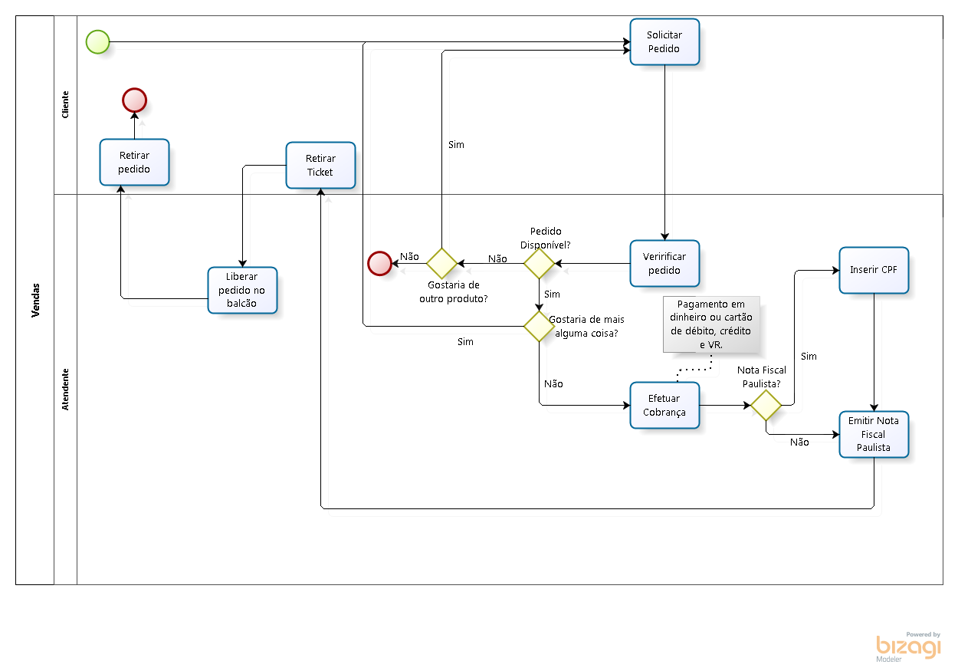
Venda

Slide 6
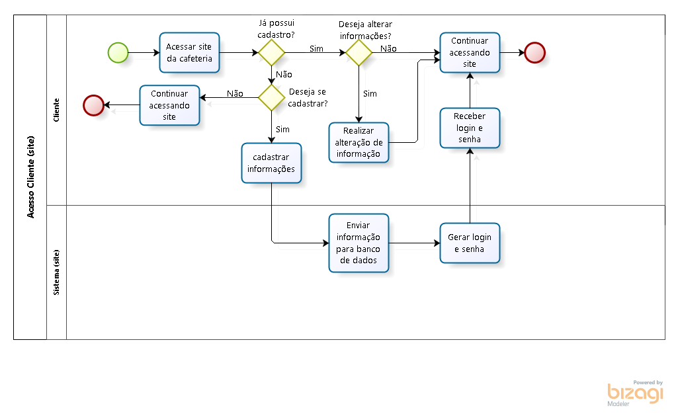
Acesso WEB

Slide 7
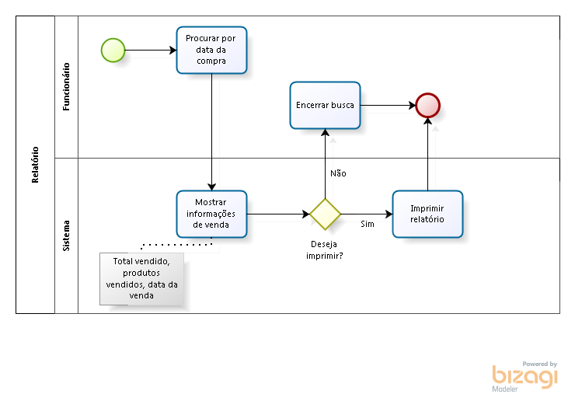
Relatório

Slide 8
Problemas
Funções:
-Mobile
-Android
Ter restrição de acesso a determinadas partes do sistema para evitar fraudes.

Slide 9
Resultados esperados
Integração mobile com web

Slide 10
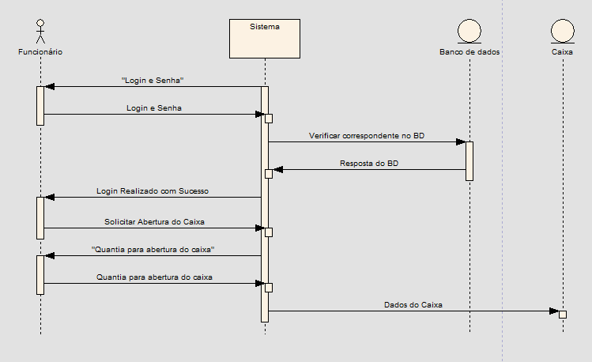
UML

Slide 11
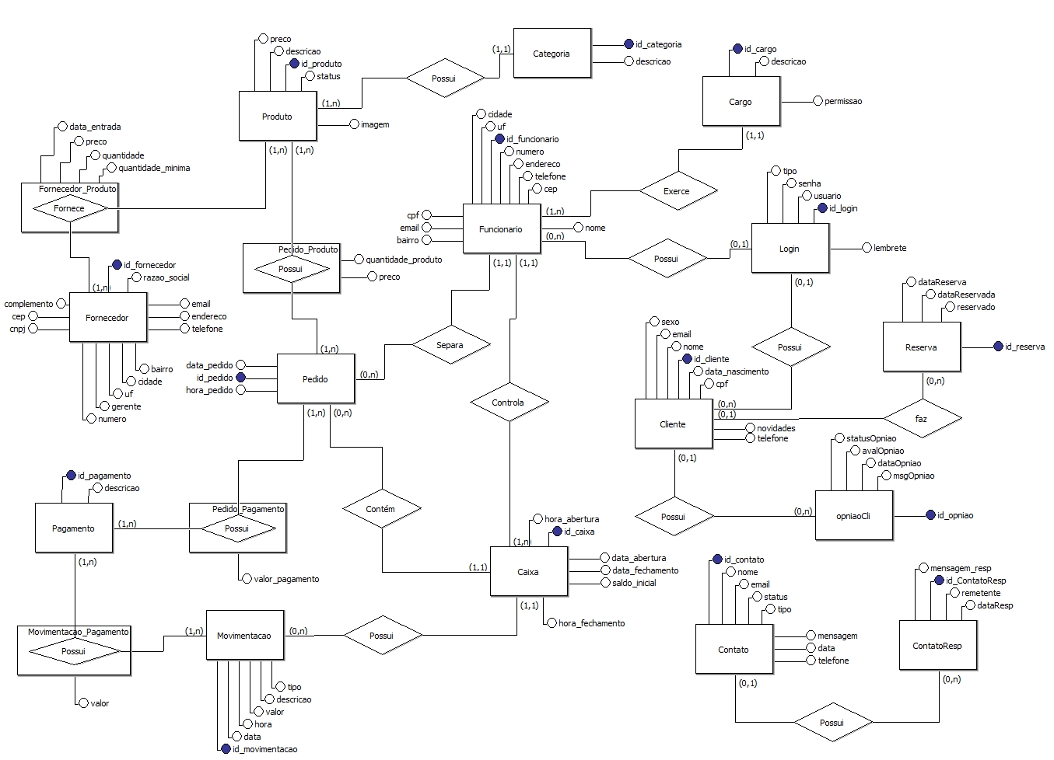
Banco de dados

Slide 12
